Slide 1
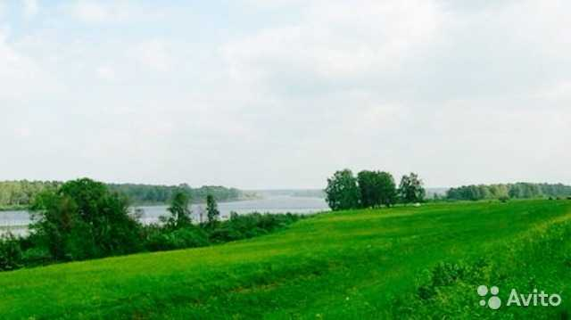
БЮДЖЕТ ДЛЯ ГРАЖДАН
БЮДЖЕТ ДЛЯ ГРАЖДАН
«ОБ ИСПОЛНЕНИИ БЮДЖЕТА УСТЬ-НИЦИНСКОГО СЕЛЬСКОГО ПОСЕЛЕНИЯ ЗА 2018 ГОД»
«ОБ ИСПОЛНЕНИИ БЮДЖЕТА УСТЬ-НИЦИНСКОГО СЕЛЬСКОГО ПОСЕЛЕНИЯ ЗА 2017 ГОД»
к решению
Думы Усть-Ницинского
сельского поселения
от мая 2018 г. № 0000
К решению Думы Усть-Ницинского сельского поселения от 31 мая 2019 года № 122 -НПА

Slide 2
О ВНЕСЕНИИ ИЗМЕНЕНИЙ В РЕШЕНИЕ ДУМЫ УСТЬ-НИЦИНСКОГО СЕЛЬСКОГО ПОСЕЛЕНИЯ ОТ 26.12.2017 № 28
В течение 2018 года вносились изменения 12 раз
Решения Думы Усть-Ницинского сельского поселения
от 24.01.2018 № 28-1
от 01.03.2018 № 28-2
от 21.03.2018 № 28-3-НПА
от 05.04.2018 № 28-4-НПА
от 27.06.2018 № 28-5-НПА
от 21.08.2018 № 28-6-НПА
от 31.08.2018 № 28-7-НПА
от 27.09.2018 № 28-8-НПА
от 25.10.2018 № 28-9-НПА
от 30.112018 № 28-10-НПА
от 20.12.2018 № 28-11-НПА
от 29.12.2018 № 28-12-НПА

Slide 3
ЫЕ ПОКАЗАТЕЛИ СОЦИАЛЬНО-ЭКОНОМИЧЕСКОГО РАЗВИТИЯ УСТЬ-НИЦИНСКОГО СЕЛЬСКОГО ПОСЕЛЕНИЯИнф
ИНФОРМАЦИЯ ПО ОСНОВНЫМ ПОКАЗАТЕЛЯМ СОЦИАЛЬНО-ЭКОНОМИЧЕСКОГО РАЗВИТИЯ УСТЬ-НИЦИНСКОГО СЕЛЬСКОГО ПОСЕЛЕНИЯ
Показатели | Ед. измер. | 2017 год | 2018 год
Численность постоянного населения МО (на начало года) | чел | 2979 | 2903
Численность населения в трудоспособном возрасте | чел | 1531 | 1466
Среднедушевые денежные доходы (в месяц) | руб/чел. | 7338,77
Оборот розничной торговли | млн. руб. | 90,40
Оборот общественного питания | млн. руб. | 12,60

Slide 4
ПОСТУПЛЕНИЕ ДОХОДОВ В БЮДЖЕТ УСТЬ-НИЦИНСКОГО СЕЛЬСКОГО ПОСЕЛЕНИЯ В 2017 ГОДУ
ПОСТУПЛЕНИЕ ДОХОДОВ В БЮДЖЕТ УСТЬ-НИЦИНСКОГО СЕЛЬСКОГО ПОСЕЛЕНИЯ ЗА 2018 ГОД
За 2018 год в бюджет Усть-Ницинского сельского поселения доходов поступило 52133,1тыс. рублей при плане 54062,6 тыс. рублей. План выполнен на 96,4% в том числе по налоговым и неналоговым доходам 106,2%.

Slide 5
НАЛОГОВЫЕ И НЕНАЛОГОВЫЕ ДОХОДЫ БЮДЖЕТА УСТЬ-НИЦИНСКОГО СЕЛЬСКОГО ПОСЕЛЕНИЯ ЗА 2018 ГОД
Наименование | План, тыс. руб. | Исполнение, тыс. руб. | % исполнения
Налоговые и неналоговые доходы, в т.ч.: | 6634,0 | 7046,1 | 106,2
Налог на доходы физических лиц | 282,0 | 287,5 | 102,0
Акцизы на нефтепродукты | 3371,0 | 3620,7 | 107,4
Налог, взимаемый с налогоплательщиков, применяющих упрощенную систему налогообложения | 180,0 | 172,8 | 96,0
Налог на имущество физических лиц | 829,0 | 813,2 | 98,1
Земельный налог | 1805,0 | 1983,9 | 109,9
Доходы от использования имущества, находящегося в государственной и муниципальной собственности | 83,0 | 83,7 | 100,8
Прочие доходы от компенсации затрат | 84,0 | 84,3 | 100,4

Slide 6
СТРУКТУРА НАЛОГОВЫХ И НЕНАЛОГОВЫХ ДОХОДОВ БЮДЖЕТА УСТЬ-НИЦИНСКОГО СЕЛЬСКОГО ПОСЕЛЕНИЯ В 2018 ГОДУ

Slide 7
ПЛАНОВЫЕ И ФАКТИЧЕСКИЕ ПОКАЗАТЕЛИ НАЛОГОВЫХ И НЕНАЛОГОВЫХ ДОХОДОВ В 2018ГОДУ, тыс. рублей

Slide 8
БЕЗВОЗМЕЗДНЫЕ ПОСТУПЛЕНИЯ БЮДЖЕТА УСТЬ-НИЦИНСКОГО СЕЛЬСКОГО ПОСЕЛЕНИЯ В 2018 ГОДУ
доходы | план, тыс. руб. | исполнение, тыс. руб. | % исполнения
Дотации на выравнивание уровня бюджетной обеспеченности | 37851,0 | 37851,0 | 100
Межбюджетные трансферты, передаваемые бюджетам сельских поселений из бюджетов муниципальных районов | 200,0 | 200,0 | 100
Субвенции | 236,0 | 234,0 | 99,15
Прочие межбюджетные трансферты | 9141,6 | 6802,0 | 74,4
ИТОГО | 47428,6 | 45087,0 | 95,1

Slide 9
СТРУКТУРА БЕЗВОЗМЕЗДНЫХ ПОСТУПЛЕНИЙ БЮДЖЕТА УСТЬ-НИЦИНСКОГО СЕЛЬСКОГО ПОСЕЛЕНИЯ В 2018 ГОДУ

Slide 10
ПЛАНОВЫЕ И ФАКТИЧЕСКИЕ ПОКАЗАТЕЛИ БЕЗВОЗМЕЗДНЫХ ПОСТУПЛЕНИЙ В 2018ГОДУ, ТЫС. РУБЛЕЙ

Slide 11
РАСХОДЫ БЮДЖЕТА УСТЬ-НИЦИНСКОГО СЕЛЬСКОГО ПОСЕЛЕНИЯ ЗА 2018 ГОД
Расходы бюджета при уточненном плане 54 062,6 тыс. рублей исполнены в объеме 51 016,9 тыс. рублей или 94,37 % от годовых значений. Не израсходованы средства в сумме 3 045,6 тыс. рублей из-за недостаточности денежных средств, по причине предоставления муниципальной гарантии.

Slide 12
ВЫПОЛНЕНИЕ РАСХОДНОЙ ЧАСТИ БЮДЖЕТА УСТЬ-НИЦИНСКОГО СЕЛЬСКОГО ПОСЕЛЕНИЯ ЗА 2018 ГОД
Раздел | Расходы | Уточненное годовое назначение | Исполнено за год | Процент исполнения | Отклонения +, -
0100 | Общегосударственные вопросы | 10 131,0 | 10 084,3 | 99,54 | - 46,7
0200 | Национальная оборона | 226,3 | 224,3 | 99,12 | - 2,0
0300 | Национальная безопасность и правоохранительная деятельность | 843,1 | 840,3 | 99,67 | - 2,8
0400 | Национальная экономика | 5 754,1 | 5 218,9 | 90,70 | - 535,2
0500 | Жилищно-коммунальное хозяйство | 10 658,0 | 9 788,2 | 91,84 | - 869,8
0600 | Охрана окружающей среды | 200,0 | 200,0 | 99,97 | -
0700 | Образование | 11,0 | 11,0 | 100 | -
0800 | Культура, кинематография | 26 093,0 | 24 503,9 | 93,91 | - 1 589,1
1000 | Социальная политика | 12,0 | 12,0 | 100 | -
1100 | Физическая культура и спорт | 134,0 | 134,0 | 100 | -
 | ИТОГО | 54 062,5 | 51 016,9 | 94,37 | -3 045,6

Slide 13
СТРУКТУРА РАСХОДНОЙ ЧАСТИ БЮДЖЕТА УСТЬ-НИЦИНСКОГО СЕЛЬСКОГО ПОСЕЛЕНИЯ В 2018 ГОДУ

Slide 14
ПЛАНОВЫЕ И ФАКТИЧЕСКИЕ ПОКАЗАТЕЛИ РАСХОДНОЙ ЧАСТИ БЮДЖЕТА В 2018 ГОДУ , ТЫС. РУБЛЕЙ

Slide 15
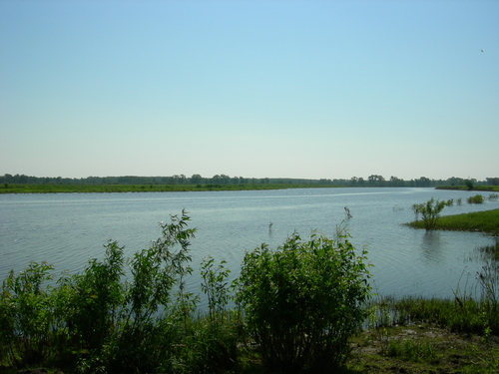
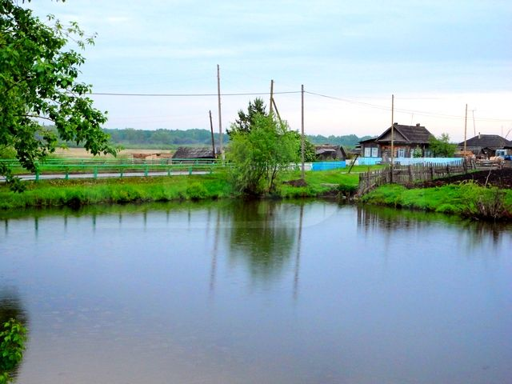
РАСХОДЫ БЮДЖЕТА УСТЬ-НИЦИНСКОГО СЕЛЬСКОГО ПОСЕЛЕНИЯ НА РЕАЛИЗАЦИЮ МУНИЦИПАЛЬНОЙ ПРОГРАММЫ В 2018 ГОДУ
«Социально-экономическое развитие Усть-Ницинского сельского поселения на 2014 – 2020 годы»

Slide 16
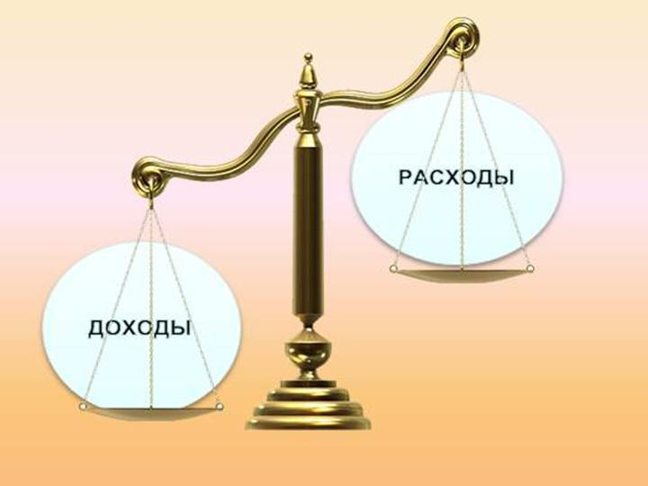
ИТОГИ ИСПОЛНЕНИЯ БЮДЖЕТА УСТЬ- НИЦИНСКОГО СЕЛЬСКОГО ПОСЕЛЕНИЯ В 2018 ГОДУ
 | ПЛАН, ТЫС. РУБ. | ФАКТ, ТЫС. РУБ.
доходы | 54 062,6 | 52 133,1
расходы | 54 062,6 | 51 016,9
Дефицит (-) Профицит (+) | 0 | + 1116,2

Slide 17
РАЗМЕР И СТРУКТУРА МУНИЦИПАЛЬНОГО ДОЛГА УСТЬ-НИЦИНСКОГО СЕЛЬСКОГО ПОСЕЛЕНИЯ
На какие цели | Сальдо на 01.01.2018г. | Поступило | Погашение, основного долга списание ,перенос долговых обязательств по исполнительным документам | Сальдо на 01.01.2019г.
Обязательства по муниципальной гарантии 2018 г. ГУП СО «Управление снабжения и сбыта» | 32 868,04 | 2 900 000 | 2 932 868,04 | 0,0
ИТОГО: | 32 868,04 | 2 900 000 | 2 932 868,04 | 0,0

Slide 18
Администрация Усть-Ницинского сельского поселения
623943, Свердловская область, Слободо-Туринский район, с. Усть-Ницинское, ул. Шанаурина, 34
тел. (343)6127845, (343)6127843
E-mail:ustniza@yandex.ru

